Slide 1

ESTUDO DA IMPLANTAÇÃO DE UM LABORATÓRIO DE QUALIDADE DE ÁGUA EM UMA EMPRESA DE ABASTECIMENTO PÚBLICO
Autores:Santos Oliveira, Emanuel Sadal[1]; Filgueira Eugenio, Larisse; Ramos de Souza, Andre; De Brito Goçalves, José Yarley; Oliveira de Sousa, Karla Millena; Vieira Grangeiro, Francisco Hiago

Slide 2
Introdução
O município do Crato está localizado sobre a Bacia Sedimentar do Araripe. O Sistema Aquífero Médio é considerado o sistema mais importante da Bacia em termos de potencial de explotação, detendo as maiores vazões, que alcançam até 300m³/h/poço. As profundidades dos poços variam entre 80 a 130 metros, nessa região os recursos hídricos subterrâneos apresentam-se como a principal fonte para abastecimento humano (VERISSIMO, 2001).

Slide 3

Introdução
O Sistema de Abastecimento de Água - SAA no município do Crato é bastante descentralizado, através da captação de água de 58 poços tubulares e 08 nascentes, distribuídos ao longo de seu território. Cada SAA é composto por: Manancial de captação (poço ou fonte), unidade de tratamento (Simples Desinfecção) e reservatório.
A Portaria GM/MS Nº 888, de 4 de maio de 2021, exige um plano de amostragem dos pontos, frequência e parâmetros de coletas a serem analisados, para cada SAA.
Pela Portaria, deve ser realizado semanalmente, pelo menos uma análise bacteriológicas na saída do tratamento em cada SAA.

Slide 4
Introdução
Tendo em vista o elevado quantitativo de amostras para análise e os custos com a terceirização para prestação desses serviços, o presente estudo foi elaborado com a proposta de analisar a viabilidade de implantação de um laboratório próprio, visando à melhoria da qualidade da prestação dos serviço de abastecimento público e gerando economia e agilidade para o prestador.

Slide 5
Objetivo
Estudar a viabilidade de implantação de um laboratório de análises de água em uma concessionária municipal de abastecimento público, sobretudo para atendimento a demanda por análises microbiológicas.

Slide 6
Material e métodos
O desenvolvimento do trabalho baseou-se na aplicação da seguinte metodologia:
Quantificação e identificação das análises físico-químicas e bacteriológicas;
Quantificação dos custos com terceirização dos serviços de análise;
Levantamento de custos para implantação de um laboratório próprio;
Análise da viabilidade de investimento;
Analisar o impacto na tarifa.

Slide 7
Resultados e discussão
A SAAEC atualmente possuí um total de 39.412 ligações ativas, com captação de água subterrânea em 66 SAA. Dessa forma, de acordo com a Portaria GM/MS Nº 888, de 4 de maio de 2021 os parâmetros com maior frequência de análise são:
Coliformes totais;
Escherichia coli;
Turbidez;
Cor aparente;
Potencial hidrogeniônico;
Cloro residual.

Slide 8
Resultados e discussão
Com essas características, quantificou-se o número mínimo de análises mensais necessárias, sendo 423 análises para coliformes totais e cloro residual, e 489 análises para Escherichia coli, turbidez, cor aparente e pH.
O valor gasto com análises pela SAAEC através da contratação de empresas terceirizadas, para os parâmetros e quantidades relacionadas é na ordem de R$ 644.520,00/ ano;
Porém, deve-se considerar que a implantação de um laboratório próprio requer investimentos com instalações e equipamentos, assim como despesas com reagentes, técnico de laboratório e aumento no consumo de energia.

Slide 9
Resultados e discussão
192.660,00 R$/ano
Técnico de Laboratório + Encargos:
R$/ano 31.590,00
Consumo Energia:
R$/ano 1.167,51
Custo operacional das análises: R$/ano 159.902,49
O Diagrama a seguir elenca a composição dos custos operacionais do laboratório na SAAEC, para atender as demandas e principais parâmetros;

Slide 10
Resultados e discussão
Para esse número de amostras, o custo operacional do análises em um laboratório próprio seria da ordem de R$/ano 192.660,00, enquanto que contratando empresas terceirizadas, o custo do serviço é de R$/ano 644.520,00.
Deve-se considerar os valores referentes ao investimento inicial para implantação do laboratório, com a compra de equipamento, vidrarias, reagentes, entre outros. O valor orçado para montar um laboratório para análise dos parâmetros básicos é de R$ 130.000,00.

Slide 11
Resultados e discussão
Categoria | Empresa Terceirizada | SAAEC | Ligações Ativas | Custo por Ligação R$/mês | Custo por Ligação R$/mês
Investimento Inicial | R$ - | R$ 130.000,00 |  | Empresa Terceirizada | SAAEC
Custos Operacionais (R$/ano) | R$ 644.520,00 | R$ 192.660,00
Total (R$/ano) | R$ 644.520,00 | R$ 322.660,00 | 39.412 | R$ 1,36 | R$ 0,68
Saldo (R$/ano) | R$ 321.860,00
Os resultados são

Slide 12
Conclusões
De acordo com os resultados encontrados, observa-se que no caso da SAAEC, por possuir um sistema bastante descentralizado com muitos Sistemas de Abastecimento, a viabilidade de implantação e operação é bastante vantajosa, uma vez que mesmo no primeiro ano, com um investimento inicial, o valor economizado é de R$ 321.860,00.
Quando comparamos com os custos por ligação ativa, observa-se que a economia gerada, pode também ser utilizada para fins de modicidade tarifária, ou simplesmente, se reverter em lucros ou mais investimentos para o prestador.

Slide 13
Referências
BRASIL. Ministério da Saúde. Portaria GM/MS Nº 888, de 04 de maio de 2021. Dispõe sobre os procedimentos de controle e de vigilância da qualidade da água para consumo humano e seu padrão de potabilidade.
VERÍSSIMO, L. S., Aguiar, R. B. (2005). Hidrogeologia da porção oriental da bacia sedimentar do Araripe. Meta A. Diagnóstico do estado da arte. Brasil: CPRM. Disponível em: Acesso em: 15 abr. 2022.

Slide 14
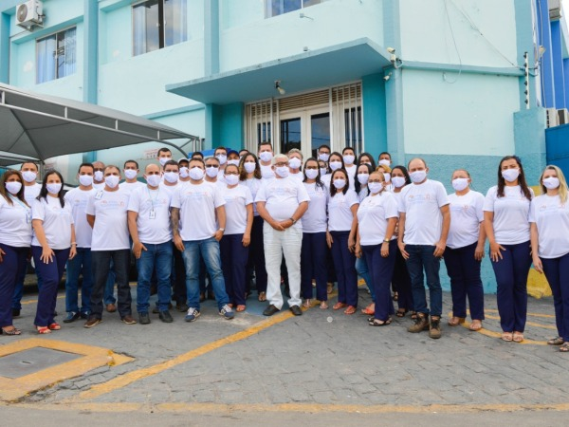
Agradecimentos
Agradecimentos aos autores do artigo, e todos os colaboradores da Instituição SAAEC.

Slide 15
OBRIGADO!
ANDRÉ RAMOS SOUZA;
Contato: (88) 9.9951-6718
Instituição: SAAEC;
e-mail: engandresouza11@gmail.com

